Slide 1
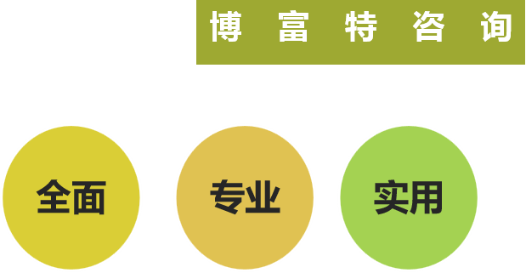
如何当一个优秀的班组长

Slide 3
在学习中成长
在创新中发展
更多知识请扫码关注
安全小课桌

Slide 4
主要内容
班组长安全角色认知
班组安全管理
班组基础和现场安全管理
辨识控制危险源，消除习惯性违章

Slide 5
班组长安全角色认知
班组长的
地位和作用
班组长安全
管理职责
班组长安全
角色定位
班组长应具备
安全管理素质
班组安全教育
的意义
如何做好
安全管理

Slide 6
班组长安全角色认知
1.1班组安全教育的意义
什么是安全？
安全是指没有发生导致伤亡、职业病、中毒和财产损失的状态。
班组安全教育的意义？
安全是一个涉及到社会、家庭、个人安危的极为严肃的问题，搞好安全生产从大处讲，是确保企业的生产长周期稳定运行，创造良好经济效益的前提；从小处讲，就是保障每个家庭、每个成员的健康幸福生活。安全贯穿于每个人的日常工作和生活之中，无论是在工作岗位上还是在下班后，一旦发生事故，受到伤害最大的是我们自己，因此要时刻保持安全警觉。新职工要从思想意识上转变观念，由“要我安全”转向“我要安全”。

Slide 7
班组长安全角色认知
1.2班组长安全管理职责
公司作业现场安全作业禁令（或红线、底线制度）：
严禁不穿戴劳动保护用品或不正确穿戴劳动保护用品进入作业现场和作业。
严禁未经培训、未取得资证上岗和进行特种作业；外来人员未经培训禁止进入作业现场。
严禁在无安全技术操作规程（作业指导书、施工作业方案）和未开展针对培训就进行作业。
严禁拆除（取消）后不及时恢复设备设施的安全保护装置（功能），或者降低安全保护装置（功能）的安全保护作用。
严禁在高处临边（含孔洞、坑道、边坡等）、临水、深基坑、隧道等环境中作业时不对人和物等采取有效的防坠（滚）落、防砸措施。
严禁在易燃易爆、有毒有害介质（固、液、气三相介质）区域或受限空间内作业不监
测作业点区域危险介质和依据监测结果采取必须的安全防范措施。
严禁在吊物（悬挂物）下方或设备的运行轨迹内作业、行走或逗留，禁止跨（钻）越、触摸运行中的设备或物体。
严禁带电、带压作业。
严禁处以6分及以上的驾驶操作行为（详细见《机动车驾驶证申领和使用规定》）。
严禁违章指挥、违反安全技术操作规程、违反劳动纪律。

Slide 8
班组长安全角色认知
1.3班组长的地位和作用
“火车跑得快，全靠车头带”
班组长是生产一线的指挥者
班组长是班组建设的组织者
最基层的管理者、组织者、教育者、领导者、指挥者

Slide 9
班组长安全角色认知
1.4 班组长的安全角色定位
了解班组成员
对自己的期望
了解上级期望

Slide 10
班组长安全角色认知
1.5班组长应具备的安全管理素质
技术素质
1
1
思想素质
安全第一、预防为主、以人为本
技术素质
设备知识、操作知识、应急知识
2
3
管理素质
安全管理方法、安全管理技巧

Slide 11
班组长安全角色认知
1.6如何做好安全管理及人际相处
做好班组安全管理
树立正确科学安全管理观
建立“全员、全过程、全方位”安全管理网络
抓好班组基础和现场安全管理
辨识控制危险源，消除习惯性违章

Slide 12
班组基础和现场安全管理
班组基础和现场安全管理
班组基础安全管理
班组现场安全管理
班前班后会
安全检查
安全培训
标准化作业
6S管理

Slide 13
班组基础和现场安全管理
内容
作用
班前班后会
技巧
问题

Slide 14
班组基础和现场安全管理
2.1.2 班前会、班后会的内容
布置任务和人员工作安排
上级有关指示
提出特殊或重要岗位要求注意事项
结合具体任务、设备、作业环境情况布置安全工作
解决班组成员的问题
按 “班前会记录”的要求作好记录。
班前会

Slide 15
班组基础和现场安全管理
2.1.2 班前会、班后会的内容
总结、讲评当班工作的执行完成情况
表扬好人好事
批评、纠正工作中问题，及时制定整改措施
班后会

Slide 16
班组基础和现场安全管理
2.1.3 周安全环保活动内容
坚持每周一次的安全环保日活动；
总结上周安全环保工作，分析存在问题；
制定整改措施；
组织职工学习、讨论近期事故案例或相关安全环保标准、制度；
布置本周安全环保工作重点；
按 “周安全环保活动记录”的要求作好记录。
周安活动

Slide 17
班组基础和现场安全管理
流于形式
无内容、无重点
敷衍了事
班前班后会
存在的问题
走过场、时间短
丢三落四
东扯西拉、没有任务、
没有安全注意事项

Slide 18
班组基础和现场安全管理
2.1.2 班前会、班后会的技巧
安全工作内容主题明确、针对性强
以心为本，注意沟通技巧，调动工作积极性
察言观色，注意职工情绪、思想状况变化

Slide 19
班组基础和现场安全管理
安全检查
安全检查
类型
安全
检查表
安全巡检
安全检查
内容
三检制

Slide 20
班组基础和现场安全管理
2.2.2安全检查的内容
查思想、查意识
查制度、查管理
查事故、查处理
查隐患、查整改
软的方面

Slide 21
班组基础和现场安全管理
2.2.2安全检查的内容
查生产设备
查辅助设施
查安全设施
查作业环境
硬的方面

Slide 22
班组基础和现场安全管理
2.2.2安全检查的内容
易造成重大损失的易燃易爆危险物品、剧毒品
易造成重大损失的锅炉、压力容器、起重设备、运输设备、冶炼设备、冲压设备、高空作业和本企业易发生工伤、火灾爆炸事故的设备、工种、场所及作业人员
造成职业中毒、职业病的中毒点及其作业人员
直接管理重要作业点和有害点的部门及其负责人
重点检查

Slide 23
班组基础和现场安全管理
2.2.4三检制
定整改措施
四定
定完成时间
定整改责任人
定验收人
四定
四不推
班组能整改不推到工段
作业区能整改不推到车间
四不推
车间能整改不推到厂里
厂里能整改不推到公司

Slide 24
班组基础和现场安全管理
2.2.4三检制
人员
工具
设备
环境
精神、身体、
服装、劳动保护
作业危险点、关键点
应急措施
整体状况
与其他人的协作
经过安全检查
漏电保护
与场所适合
设备隐患点
安全防护措施
消防设施
是否需要经过批准
照明
通风
灰尘
地面
班前检查

Slide 25
班组基础和现场安全管理
2.2.4三检制
班中检查
人员
设备
环境
精神、身体、
分散注意力
违章违纪
操作步骤
劳动保护用品使用
与他人协作与沟通
设备运行状况
安全防护措施
有害物质产生
是否乱倒废物
现场秩序
班中检查

Slide 26
班组基础和现场安全管理
人员：下班后清点人数
设备
设备是否摆放整齐
材料(机器零件)是否摆放整齐
环境
工作场地是否清扫干净
动火动土等特殊作业是否留下安全隐患
班后检查

Slide 27
班组基础和现场安全管理
2.2.5安全巡检
安全巡检的“四三二一”
查安全意识强不强
查安全制度、安全操作规程执行好不好
查设备、设施运行状况好不好，安全措施、安全防护是否到位，工器具使用是否有隐患
查作业环境、作业现场是否符合要求
四查

Slide 28
班组基础和现场安全管理
2.2.5安全巡检
掌握本班组个人家庭情况
掌握本班组人员近期精神状况和思想倾向
掌握本班组人员个性特点
三掌握
二抓
抓安全生产责任制落实与否
抓隐患整改是否落实
一严
严格执行安全生产考核制度

Slide 29
班组基础和现场安全管理
2.2.5安全巡检
望：要害部位、巡检点，望人员状态、员工行为
闻：是否有特殊气味
听：是否有特殊或者不正常的声音
问：工作情况、时间、地点
安全
巡检
中的
“望、闻、
听、问”

Slide 30
班组基础和现场安全管理
安全教育特点
安全教育内容
安全教育
安全教育方法

Slide 31
班组基础和现场安全管理
2.3.3安全教育方法
理性法
感染法
情感法
激励法
活动法
自我教育法
情景模拟法
心理调适法
言传身教法

Slide 32
班组基础和现场安全管理
标准化作业
定义
推行作业标准化的意义
执行作业标准的重要性
制定作业标准的注意事项
一个好的作业标准

Slide 33
辨识控制危险源，消除习惯性违章
辨识控制危险源消除习惯性违章
事故预防原理
辨识控制危险源
反习惯性违章
安全概念
安全原理
危险源
概述
危险源辨
识与评价
危险源
控制
反习惯
性违章
习惯性违
章引发
事故

Slide 34
辨识控制危险源，消除习惯性违章
海因里希事故连锁理论
墨菲定律
安全原理
预防为主
轨迹交叉论

Slide 35
辨识控制危险源，消除习惯性违章
3.2.1 海因里希因果连锁理论

Slide 36
辨识控制危险源，消除习惯性违章
3.2.1 海因里希因果连锁理论

Slide 37
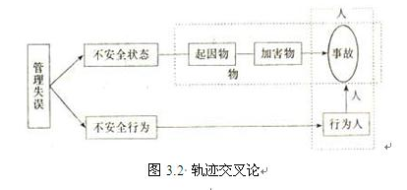
辨识控制危险源，消除习惯性违章
3.2.4 轨迹交叉论
轨迹交叉论认为，在一个系统中，人的不安全行为和物的不安全状态的形成过程中，一旦发生时间和空间的运动轨迹交叉，就会造成事故

Slide 38
辨识控制危险源，消除习惯性违章
3.2.4 轨迹交叉论
防止和避免人和物的运动轨迹的交叉是避免事故发生的根本出路
预防事故
的三个
方面
控制人的不安全行为
控制物的不安全状态

Slide 39
辨识控制危险源，消除习惯性违章
3.3.2 危险源特征
危险源
的实质
是具有潜在危险的源点或部位，是爆发事故的源头，是能量、危险物质集中的核心，是能量从那里传出来或爆发的地方。

Slide 40
辨识控制危险源，消除习惯性违章
3.3.2 危险源特征
潜在危险性是指一旦触发事故，可能带来的危害程度或损失大小，或者说危险源可能释放的能量强度或危险物质量的大小。
预防事故
的三个
方面
存在条件是指危险源所处的物理、化学状态和约束条件状态。
触发因素虽然不属于危险源的固有属性，但它是危险源转化为事故的外因，而且每一类型的危险源都有相应的敏感触发因素

Slide 41
辨识控制危险源，消除习惯性违章
3.4.1 划分作业活动
定义
在特定工作系统中，为了完成特定任务或特定功能而进行的活动。作业活动中一般包括人、物、作业环境、管理等几个方面的要素

Slide 42
辨识控制危险源，消除习惯性违章
3.4.1 划分作业活动
人
物
作业活动
环境
管理

Slide 43
辨识控制危险源，消除习惯性违章
3.4.1 划分作业活动
划分原则
划分作业活动应以合理性为原则
应符合员工作业习惯和客观实际情况

Slide 44
辨识控制危险源，消除习惯性违章
3.4.1 划分作业活动
按生产流程阶段名称划分
划分作业
活动的
方法
按作业任务名称划分
按工艺装置控制名称划分
按照作业区域名称划分

Slide 45
辨识控制危险源，消除习惯性违章
危险源控制
危险源控制
1.
2.
3.
4.
安全对策措施基本要求
安全技术措施等级顺序
安全技术措施具体原则
安全对策措施概要内容
危险源控制

Slide 46
辨识控制危险源，消除习惯性违章
3.5.1安全对策措施基本要求
能消除或减弱生产过程中产生的危险、危害
处置危险和有害物，并降低到国家规定的限值内
预防生产装置失灵和操作失误产生的危险、危害
能有效地预防重大事故和职业危害的发生
发生意外事故时，能为遇险人员提供自救和互救条件

Slide 47
辨识控制危险源，消除习惯性违章
3.5.2安全技术措施等级顺序
直接安全
技术措施
间接安全
技术措施
指示性安全
技术措施
管理安全
措施
检测报警装置
警示标志等措施
安全操作规程
安全教育培训
个体防护用品
本质安全
安全防护装置

Slide 48
辨识控制危险源，消除习惯性违章
3.5.3安全技术措施应遵循的具体原则
消除
预防
减弱
隔离
连锁
警告
无害化工艺技术
无害代替有害
自动化作业
遥控技术
安全阀
安全屏护
漏电保护装置
安全电压
熔断器
防爆膜
局部通风排毒
低毒代替高毒
降温措施
避雷装置
消除静电装置
减振装置
遥控作业
安全罩
防护屏
隔离操作室
安全距离
防毒面具
连锁装置
安全色
安全标志

Slide 49
辨识控制危险源，消除习惯性违章
反习惯性违章
违章含义
班组
反习惯性违章重点
习惯性违章
班组反习惯性违章重要环节
习惯性违章特征
指挥性违章和作业性违章

Slide 50
辨识控制危险源，消除习惯性违章
3.6.1反习惯性违章班组是重点
1. 受害者多是操作者，班组聚集了操作者
2. 大部分违章在班组
3. 安全生产上紧下松
受益者
导致者
现实状况
班组是重点
反习惯性违章，班组是重点

Slide 51
辨识控制危险源，消除习惯性违章
3.6.5班组反习惯性违章重点环节
第七步
进行事故演练
第六步
搞好6S现场管理
第五步
搞好危险源控制
第四步
搞好安全教育
第三步
实行标准化作业
第二步
搞好每周 安全日活动
第一步
开好班前班后会

Slide 52
二、班组安全事故应急救援
班组急救的目的和原则
目的：最大限度的降低死亡率和伤残率，提高伤者愈后的生存质量。
救人原则：快抢、快救、快送，即“三快”。
先救命后救伤

Slide 53
第一项、班组安全事故的应急处置流程
立即采取自救，如果涉及到人员受伤，
立即送往公司医疗点或立即拨打“120”急救
班组发生安全事故
立即上报工段长、车间安全管理员和车间领导
维护现场秩序和保护事发现场以备调查

Slide 54
一、基本急救知识与技术 1、呼吸中断急救法——人工呼吸法 2、心脏停止跳动急救法——胸外心脏挤压法 3、止血法 4、骨折急救 5、中暑急救 6、触电急救 7、煤气中毒急救 8、烧伤急救

Slide 55
（一）、呼吸中断急救法——人工呼吸法
心跳呼吸突然停止时的表现
1）、意识突然丧失，病人昏倒于各种场合
2）、大动脉搏动消失（颈、股动脉）
3）、病人有临终呼吸，倒气、叹息样呼吸
4）、面色苍白或转为紫绀
5）、瞳孔散大
6）、部分病人有短暂抽搐,随即全身肌肉松软
更多知识请扫码关注
安全小课桌

Slide 56
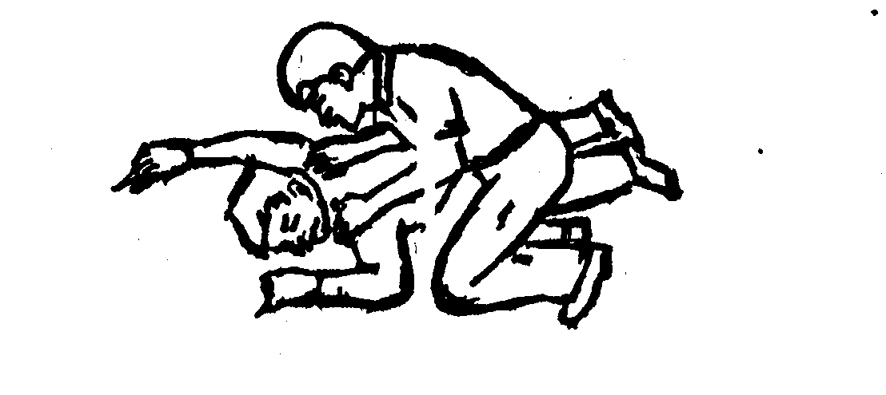
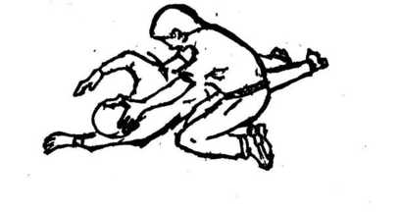
具体操作步骤如下——
判断意识和畅通气道
（2）将病人放置呈仰卧位，头、颈、躯干平直无扭曲，双手放于躯干两侧；整体转动时要注意保护颈部，一手托住颈部，另一手扶住肩部使病人平稳地转动至仰卧位
(1) 判定病人有无意识
轻摇动病人肩部，高声喊叫“喂，你怎么啦？”
若无反应，立即用手指按人中穴约5秒钟

Slide 57
保持呼吸道通畅和判断呼吸
（3）畅通气道
仰头举颏法（或仰头举颌从法）：一手置于前额使头部后仰，另一手的食指与中指置于下颌骨近下颏或下颌处，抬起下颏（颌）
（4）判断呼吸
在畅通气道之后用耳贴近病人口鼻，面部侧向病人胸腹部，目视病人胸腹部有无起伏、感觉病人呼吸道有无气体排出、耳听病人呼吸道有无气流通过的声音，观察5秒钟，无呼吸者，立即作人工呼吸。

Slide 58
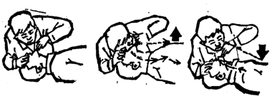
口对口人工呼吸
在保持呼吸道畅通和病人口部张开的位置下进行：用扶按前额之手的拇指与食指，捏闭病人的鼻孔，抢救者深吸气后吹气两口，每次吹入的气体量为800-1200毫升
进行救治时，每按压胸部30次，吹气两口即30∶2

Slide 59
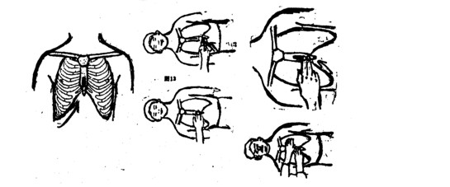
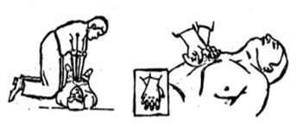
（二）、心脏停止跳动急救法——胸外心脏挤压法
胸外按压术
部位：胸骨中下1/3交界处或胸骨下切迹上方二横指上方的胸骨正中部位即位按压区
按压频率：80-100次/分
按压深度：成人 4-5CM
5-13岁 3CM

Slide 60
（三）、止血法
止血的重要性
动脉损伤，会引起大出血，如果抢救不及时或处理不当，就因失血性休克而危及生命，一般失血达到总血量的20％以上，就会出现血压下降、休克等严重症状；失血超过总量的40％以上就会危及生命；及时止血，可挽救伤员的生命。

Slide 61
止血的方法
1、加压包扎止血法
用消毒纱布（垫）覆盖伤口后，再用较大纱布覆盖在伤口上直接加压或用三角巾、 绷带加压包扎

Slide 62
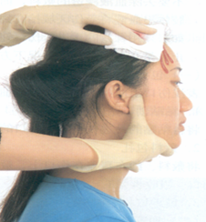
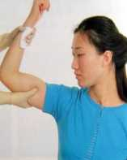
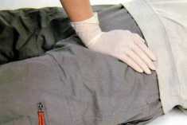
2、指压止血法 用手指压在伤口出血之上的主要动脉部位，阻断血流。压迫10-15分钟，时间不宜过久；救护人员要熟悉各个部位血管出血的压点，力度要适中，尽可能保持患处举高，减慢流血速度
上臂出血
肱动脉压迫点
头部动脉压迫点
下肢(大腿) 出血
股动脉压迫点

Slide 63
四、中暑急救
中暑的表现
先兆中暑：
高温下出现大汗、口渴、无力、头晕、眼花、耳鸣、恶心、心悸、注意力不集中、四肢发麻等，体温不超过38℃。
轻度中暑：
上述症状加重，体温在38℃以上，面色潮红或苍白，大汗，皮肤湿冷，脉搏细弱，心率快，血压下降等呼吸及循环衰竭的症状及体征。
重度中暑：
（l）中暑高热：开始有先兆中暑症状，以后出现头痛、不安、嗜睡、甚至昏迷。面色潮红，皮肤干热。血压下降，呼吸急促，心率快。体温在 40℃以上。 （2）中暑衰竭：表现为面色苍白，皮肤湿冷，脉搏细弱，血压降低，呼吸快而浅，神志不清，腋温低，肛温在38.5℃左右。

Slide 64
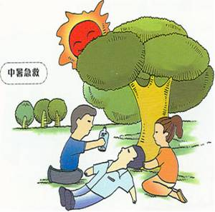
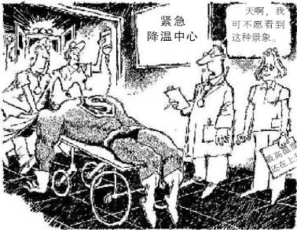
一、移.迅速将病人移至阴凉、通风的地方，解开衣裤，以利呼吸和散热。
二、擦。用毛巾擦拭患者身体四周，把皮肤擦红，一般擦15—30分钟左右，即可把体温降至37—38℃，大脑未受严重损害者多能迅速清醒。
出现中暑症状的患者应立即就医，以免症状加重，危及身体健康和生命

Slide 65
五、骨折急救
骨折判断
(一)疼痛、肿胀
(二)畸形
(三)骨摩擦感和摩擦音
(四)功能障碍
(五)循环、神经损伤的检查
现场骨折临时固定
(一)就地取材，例如树枝、竹竿、硬纸板等
(二)以健肢固定伤肢，达到稳定骨折部位的作用，使骨折端不能随便移动以防骨折端刺伤血管、神经
(三)对开放性骨折，首先要处理伤口、包扎止血，然后固定

Slide 66
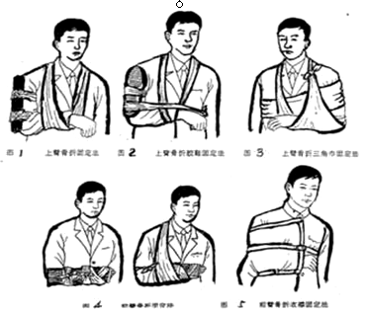
1、上肢骨折固定法

Slide 67
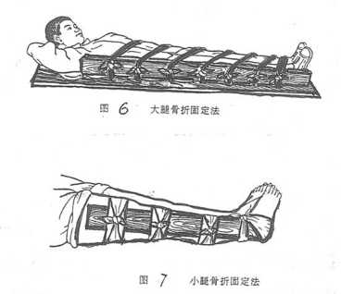
2、下肢骨折固定法

Slide 68
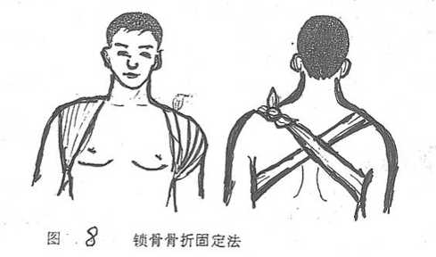
3、锁骨骨折固定法

Slide 69
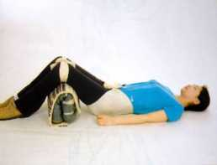
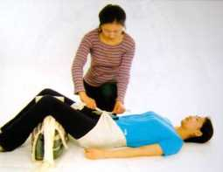
4、胸腰椎骨折
5、骨盆骨折

Slide 70
六、触电急救
触电急救必须分秒必争，立即就地迅速用心肺复苏法进行抢救，并坚持不断地进行，同时及早与医疗部门联系，争取医务人员接替救治，在医务人员未接替救治前，不应放弃现场抢救，更不能只根据没有呼吸或脉搏擅自判定伤员死亡，放弃抢救。只有医生有权做出伤员死亡的诊断。
1、脱离电源
触电急救，首先要使触电者迅速脱离电源，越快越好。因为电流作用的时间越长，伤害越重。
1）脱离电源就是要把触电者接触的那一部分带电设备的开关、刀闸或其他断路设备断开；或设法将触电者与带电设备脱离。在脱离电源中，救护人员既要救人，也要注意保护自己。
2）触电者未脱离电源前，救护人员不准直接用手触及伤员，因为有触电的危险。

Slide 71
六、触电急救
3）如触电者处于高处，解脱电源后会自高处坠落，因此，要采取预防措施。
4）触电者触及低压带电设备，救护人员应设法迅速切断电源，如拉开电源开关或刀闸，拔除电源插头等；或使用绝缘工具、干燥的木棒、木板、绳索等不导电的东西解脱触电者；也可抓住触电者干燥而不贴身的衣服，将其拖开，切记要避免碰到金属物体和触电者的裸露身躯；也可戴绝缘手套或将手用干燥衣物等包起绝缘后解脱触电者；救护人员也可站在绝缘垫上或干木板上，绝缘自己进行救护。为使触电者与导电体解脱，最好用一只手进行。
5）如果电流通过触电者入地，并且触电者紧握电线，可设法用干木板塞到身下，与地隔离，也可用干木把斧子或有绝缘柄的钳子等将电线剪断。剪断电线要分相，一根一根地剪断，并尽可能站在绝缘物体或干木板上。

Slide 72
六、触电急救
6）触电者触及高压带电设备，救护人员应迅速切断电源，或用适合该电压等级的绝缘工具（戴绝缘手套、穿绝缘靴并用绝缘棒）解脱触电者。救护人员在抢救过程中应注意保持自身与周围带电部分必要的安全距离。
7）如果触电发生在架空线杆塔上，如系低压带电线路，若可能立即切断线路电源的，应迅速切断电源，或者由救护人员迅速登杆，束好自己的安全皮带后，用带电绝缘胶柄的钢丝钳、干燥的不导电物体或绝缘物体将触电者拉离电源；如系高压带电线路，又不可能迅速切断电源开关的，可采用抛挂足够截面的适当长度的金属短路线方法，使电源开关跳闸。抛挂前，将短路线一端固定在铁塔或接地引下线上，另一端每重物，但抛掷短路线时，应注意防止电弧伤人或断线危及人员安全。不论是何级电压线路上触电，救护人员在使触电者脱离电源时要注意防止发生高处坠落的可能和再次触及其它有电线路的可能。
8)如果触电者触及断落在地上的带电高压导线，且尚未确证线路无电，救护人员在未做好安全措施（如穿绝缘靴或临时双脚并紧跳跃地接近触电者）前，不能接近断线点至8~10m范围内，防止跨步电压伤人。触电者脱离带电导线后亦应迅速带至8~10m以外后立即开始触电急救。只有在确证线路已经无电，才可在触电者离开触电导线后，立即就地进行急救。

Slide 73
六、触电急救
9）救护触电伤员切除电源时，有时会同时使照明失电，因此应考虑事故照明、应急灯等临时照明。新的照明要符合使用场所防火、防爆的要求。但不能因此延误切除电源和进行急救。
2、伤员脱离电源后的处理
1）伤员的应急处置
触电伤员如神志清醒者，应使其就地躺平，严密观察，暂时不要站立或走动。触电伤员如神志不清者，应就地仰面躺平，且确保气道通畅，并用5s时间，呼叫伤员或轻拍其肩部，以判定伤员是否意识丧失。禁止摇动伤员头部呼叫伤员。
需要抢救的伤员，应立即就地坚持正确抢救，并设法联系医疗部门接替救治。
2)呼吸、心跳情况的判定
触电伤员如意识丧失，应在10s内，用看、听、试的方法判定伤员呼吸心跳情况。

Slide 74
七、煤气安全与救护
煤气在给我们带来方便的同时，由于煤气具有易燃、易爆、易中毒的特性也给我们带来了不少的麻烦甚至是灾难。所以我们在了解煤气的性质的同时，掌握一些煤气安全与救护知识，对我们的生产和生活是十分有帮助的。首先我们要严格按各项管理规定去做，不在煤气区域逗留，不乱动煤气设备，不冒险处理煤气设备故障。使用煤气时应先点火后给煤气。一旦发生煤气中毒事故时，要沉着冷静，迅速将中毒者移到空气新鲜的地方，迅速通知煤气救护站，同时解开中毒者身上阻碍呼吸的物体，对其实施人工呼吸或体外心脏按摩，直到救护或医务人员到场抢救为止。施行人工呼吸的方法很多如：口对口人工呼吸法、仰卧压胸法、举臂压胸法、府卧压背法等。

Slide 75
七、煤气安全与救护
煤气的着火、爆炸事故多发生在有煤气泄漏，且相对密闭的空间或容器设备内，煤气与空气充分混合达到一定的浓度、遇明火或高温就会发生着火或爆炸。煤气着火事故可引起爆炸事故发生，爆炸事故同样也可能引发着火事故。这些事故多发生在有煤气泄漏的场合如：停送气作业、点停炉作业、带煤气作业等场合。一旦发生煤气着火或爆炸事故，应当立即抢救受伤人员，通知煤气救护站、医院、消防人员到现场。然后再对事故进行处理。如果只是着火，可以渐关煤气阀门，通入大量的N2或蒸汽进行灭火，处理净残余煤气，将煤气可靠切断。若是爆炸后引起着火，可按着火事故的处理程序进行处理。

Slide 76
八、烧伤急救
1、烫伤与烧伤时，最重要的是冷却。
2、轻度烫伤：一般明显红肿的要立即用冷水冲洗几分钟，用干净纱布包好即可。
3、重度烫伤：局部起水泡、疼痛难忍、发热，立即用冷水冲洗30分钟以上;为了使患部不留下痕迹。 如烫伤的局部很脏，可用肥皂水冲洗，不可用力擦洗。蘸干水后，盖上消毒纱现布。
4、烧伤：包括热力烧伤、电击伤、和化学灼伤，如水泡已破，局部被脏物污染，洗用生理盐水处理，清洁周围皮肤。再盖上消毒纱布，用绷带加压包扎，最好到医院诊治。

Slide 77
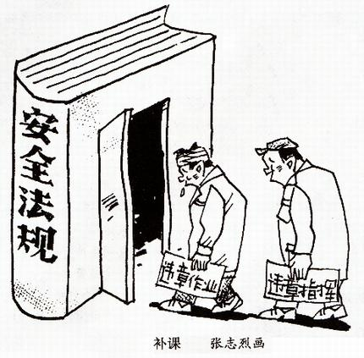
六、班组长应规避的安全法律风险
基础法
《中华人民共和国安全生产法》
专门法律
《中华人民共和国消防法》
《中华人民共和国道路交通安全法》

Slide 78
（一）、安全生产法关注点： 第四十六条：从业人员有权对本单位的安全生产工作中存在的问题提出批评、检举、控告；有权拒绝违章指挥和强令冒险作业。 第四十九条：从业人员在作业过程中，应当遵守本单位的安全生产规章制度和操作规程，服从管理，正确佩带和使用劳动防护用品。 从业人员应当接受安全生产教育和培训，掌握本职工作所需的安全生产知识，提高安全生产技能，增强事故预防和应急处理能力。 第七十条：生产经营单位发生生产安全事故后，事故现场有关人员应当立即报告本单位负责人。单位负责人接到报告后，应迅速采取措施，组织抢救，防止事故扩大，减少人员伤亡和财产损失。

Slide 79
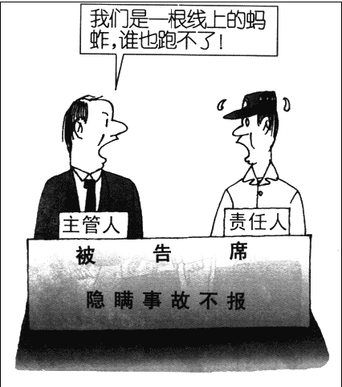
（一）、安全生产法关注点： 第九十条：生产经营单位的从业人员不服从管理，违反安全规章制度或者安全操作规程的，由生产经营单位给予批评教育，依照有关规章制度，给予处分；造成重大事故，构成犯罪的，依照刑法有关规定追究刑事责任。 生产经营单位主要负责人对生产安全事故隐瞒不报、慌报或者拖延不报的，依照前款规定处罚。

Slide 80
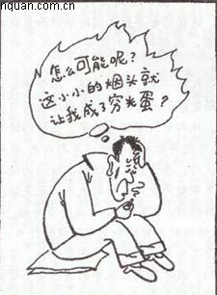
（二）、消防法关注点： 第五条 任何单位和个人都有维护消防安全、保护消防设施、预防火灾、报告火警的义务。任何单位和成年人都有参加有组织的灭火工作的义务。 第六十三条 违反本法规定，有下列行为之一的，处警告或者五百元以下罚款；情节严重的，处五日以下拘留： （一）违反消防安全规定进入生产、储存易燃易爆危险品场所的； （二）违反规定使用明火作业或者在具有火灾、爆炸危险的场所吸烟、使用明火的。

Slide 81
（二）、消防法关注点： 第六十四条 违反本法规定，有下列行为之一，尚不构成犯罪的，处十日以上十五日以下拘留，可以并处五百元以下罚款；情节较轻的，处警告或者五百元以下罚款： （一）指使或者强令他人违反消防安全规定，冒险作业的； （二）过失引起火灾的； （三）在火灾发生后阻拦报警，或者负有报告职责的人员不及时报警的； （四）扰乱火灾现场秩序，或者拒不执行火灾现场指挥员指挥，影响灭火救援的； （五）故意破坏或者伪造火灾现场的； （六）擅自拆封或者使用被公安机关消防机构查封的场所、部位的。

Slide 82
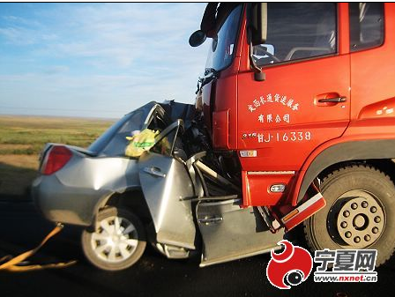
（三）、道路交通法关注点： 第二十一条 驾驶人驾驶机动车上道路行驶前，应当对机动车的安全技术性能进行认真检查；不得驾驶安全设施不全或者机件不符合技术标准等具有安全隐患的机动车。 第二十二条 机动车驾驶人应当遵守道路交通安全法律、法规的规定，按照操作规范安全驾驶、文明驾驶。 饮酒、服用国家管制的精神药品或者麻醉药品，或者患有妨碍安全驾驶机动车的疾病，或者过度疲劳影响安全驾驶的，不得驾驶机动车。 任何人不得强迫、指使、纵容驾驶人违反道路交通安全法律、法规和机动车安全驾驶要求驾驶机动车。

Slide 83
约束人的行为；
消除物的不安全状态；
懂得急救知识；
规避一些法律风险。
努力去做好上述几点，才能夯实班组安全管理。

